Slide 1

Notes:
Годовой отчёт IT-компании «СофтЛайн» за 2025 год. Мы рассмотрим ключевые достижения и планы развития, которые заложили основу для дальнейшей экспансии.

Slide 2
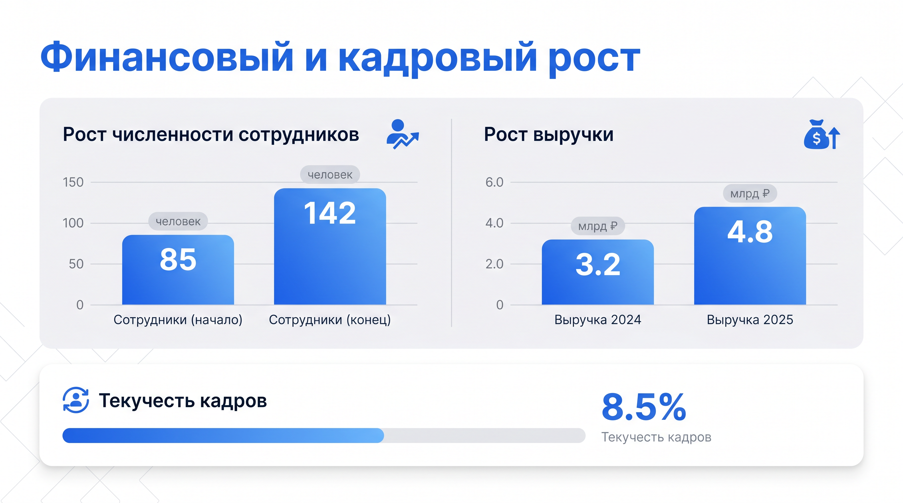
Notes:
В 2025 году «СофтЛайн» продемонстрировала значительный рост выручки до 4.8 миллиона долларов, увеличив её на 47%. Штат компании вырос с 85 до 142 сотрудников, а текучесть кадров снизилась до 8.5%, что значительно ниже среднего по отрасли.

Slide 3
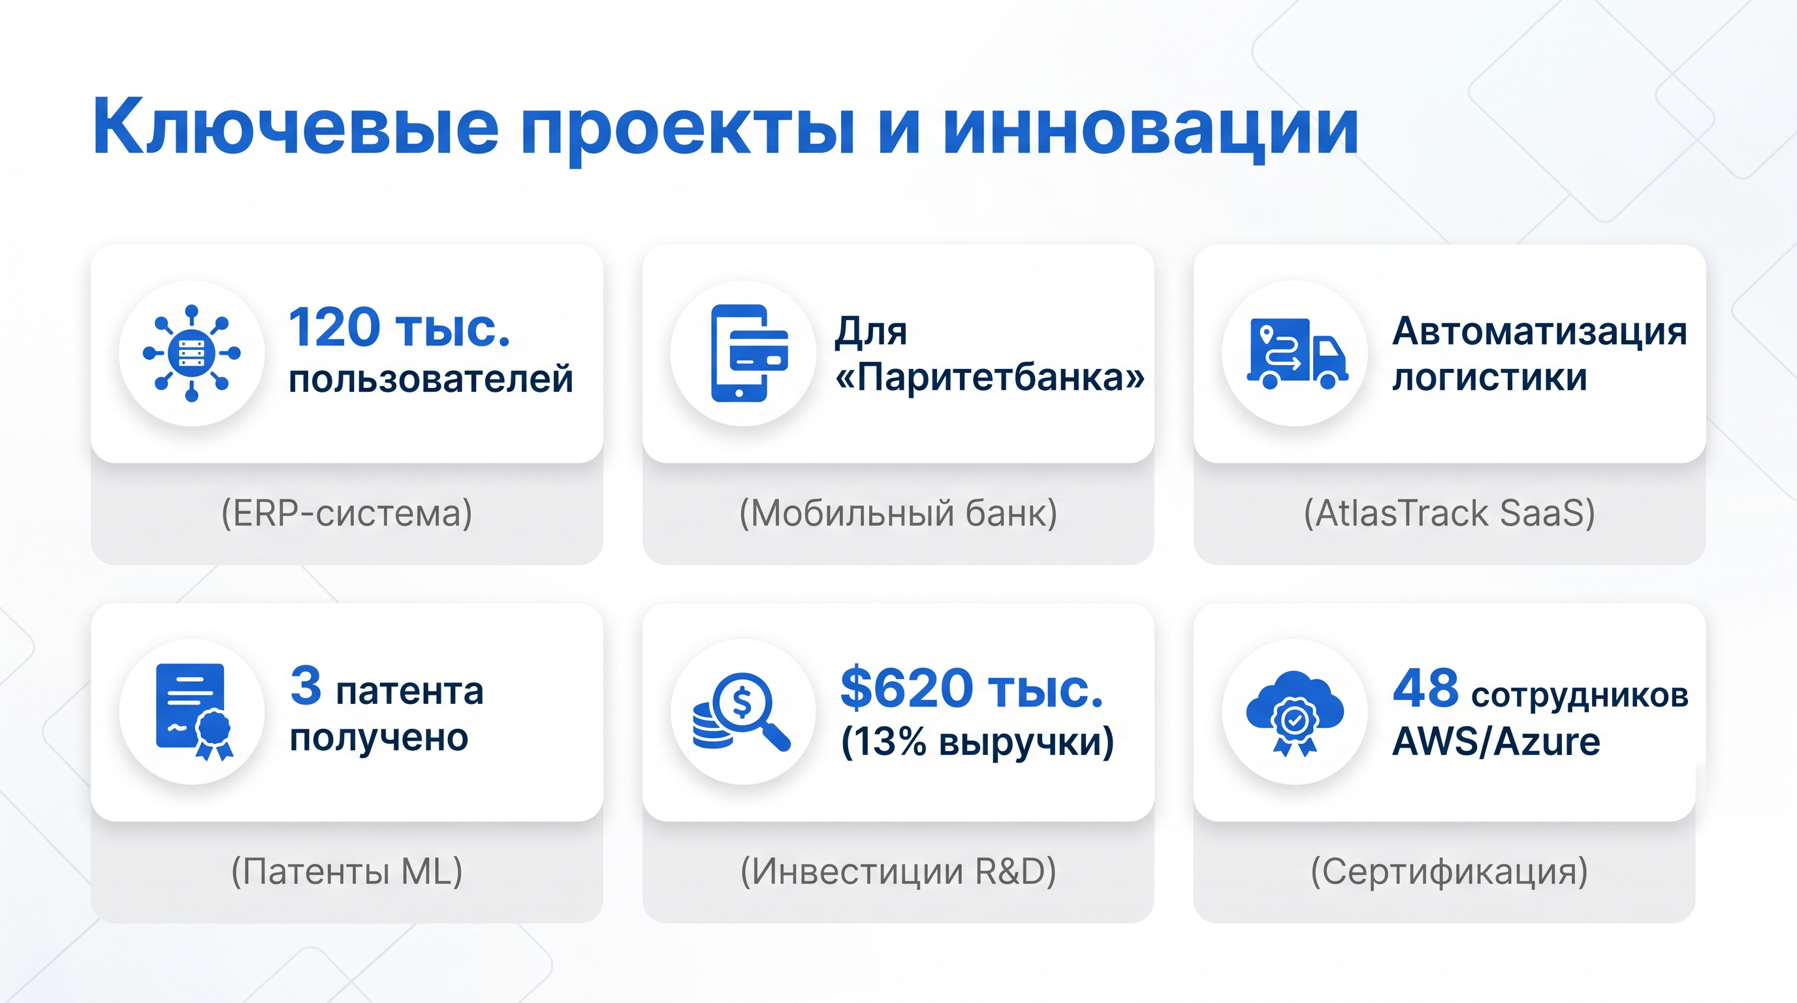
Notes:
Мы успешно внедрили ERP-систему для крупного банка и разработали мобильное банковское приложение. Запустили собственную SaaS-платформу AtlasTrack. Инвестиции в R&D составили 620 тысяч долларов, что привело к получению трёх патентов в области машинного обучения.

Slide 4
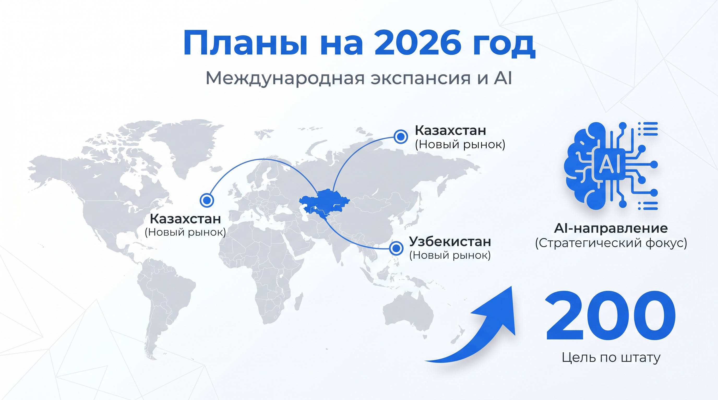
Notes:
В 2026 году мы планируем выйти на рынки Казахстана и Узбекистана, а также запустить новое стратегическое AI-направление. Наша цель — увеличить штат до 200 сотрудников, продолжая устойчивый рост и инновационное развитие.

